Slide 1


Dr. Ricardo Medel
ricardo.h.medel@gmail.com
Ingeniería de Software de Fuentes Abiertas/Libre – Cód. 845
Departamento de Ingeniería en Sistemas de Información
UTN-FRC - Año 2018

Slide 2

Licencia Creative Commons
Esta obra está bajo una Licencia Creative Commons Atribución-CompartirIgual 4.0 Internacional

Slide 3
TeX es un sistema de composición tipográfica (Donald Knuth, licencia libre).
LaTeX es un sistema de procesamiento de texto, macros de TeX para composicion de textos de alta calidad (Leslie Lamport, licencia libre LPPL).

Slide 4
Uso de LaTeX
Escribir archivo(s) de texto plano archivo.tex
Compilar archivo principal
    $ pdflatex archivo.tex
Utilizar archivo.pdf

Slide 5
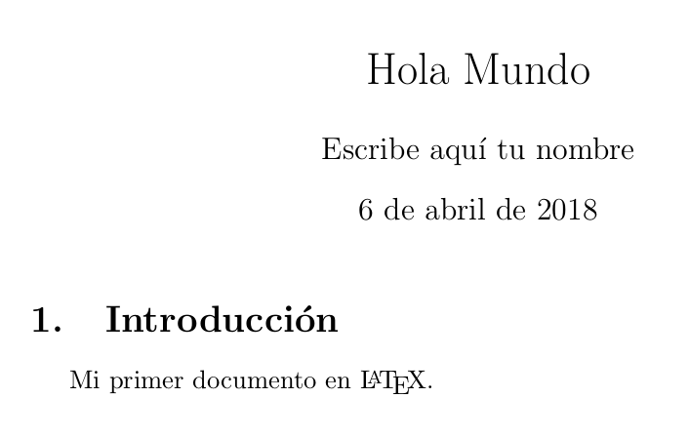
Estructura de un archivo Latex
\documentclass{article}
% preámbulo
\usepackage[spanish]{babel}
\usepackage[utf8]{inputenc}
\title{Hola Mundo}
\author{Escribe aquí tu nombre}
% cuerpo del documento
\begin{document}
\maketitle
\section{Introducción}
Mi primer documento en \LaTeX{}.
\end{document}

Slide 6
\comandos
Texto: no toma en cuenta múltiples espacios ni sangría. La separación entre párrafos es una línea.
% comentarios
\documentclass[11pt]{article|report|book|...}
\usepackage{paquete}
\title{título}
\author{nombre}
\maketitle

Slide 7

\mascomandos
\section{título} \subsection{título}
\chapter
\include{archivo}
{\bf texto} {\it texto} \emph{texto}
$y^{2} = 4p + 7\alpha$

Slide 8
Trabajo Práctico N°2
Instale LaTex en su máquina local https://www.latex-project.org/get/
Si lo desea, instale una GUI para LaTeX: MiKTeX, TeXStudio, Texmaker, etc.
Edite un archivo LaTeX que contenga:
  El texto del ejemplo de la filmina 5, poniendo su nombre en el campo autor, y agregue en el único párrafo la fórmula matemática de la filmina 7.
  Compile el archivo y corrija cualquier error producido.
  Enviar, hasta el viernes 13 a las 22 hs., los archivos .tex y .pdf producidos a:
  ricardo.h.medel@gmail.com

